Slide 1
모바일 소프트웨어 프로젝트 진행 상황
5조 신재익
김상영
이동원
고은아

Slide 2
목차
UI
DB
추가 기능

Slide 3
UI
회원가입
오작교
번호
01012345678
중복확인
※ 사용 가능한 번호 입니다.
비밀번호
*********
번호
비밀번호 확인
*********
P/W
※ 비밀번호가 동일합니다.
이름
홍길동
Login
Join
가입하기
취소

Slide 4
UI
1
2
3
오작교
내가 좋아하는
사람의 번호는
번호
01012345678
010-1234-5678
입니다
P/W
*********
Login
Join
등록하기

Slide 5
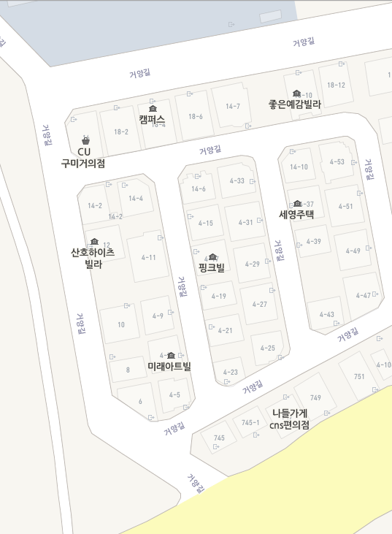
UI
1
2
3
나를 좋아하는
사람은
3
명
입니다
확인하기
위치보기

Slide 6
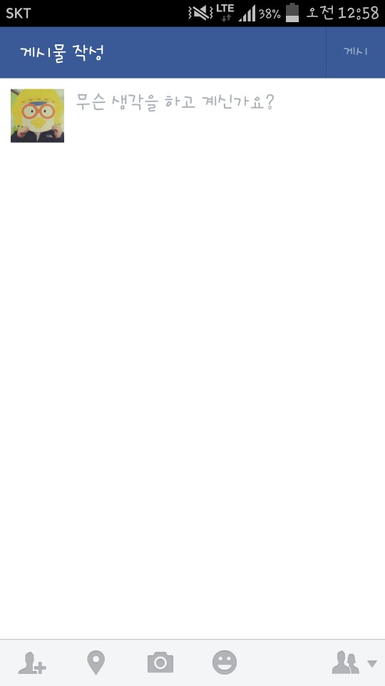


UI
1
2
3
전체 이용자 수는
5
명
입니다
홍보하기

Slide 7
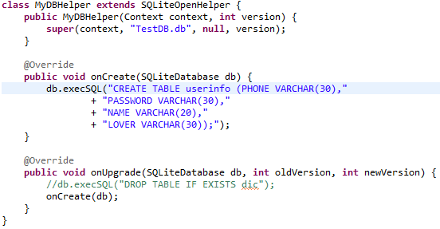
DB
Jdbc 사용
DB 클래스
회원정보
번호
P/W
이름
좋아하는 사람 번호

Slide 8
추가 기능
Push 알림
A가 B를 좋아하는 사람으로 등록한 상태
A의 경우
B가 자신 주변 200m내로 들어오게 되면 B와의 직선거리를 알림
B의 경우
자신을 좋아하는 사람이 근처에 있다고 알림

Slide 9
추가 기능
채팅
A를 좋아하고 있는 사람 중 선택하여 채팅
A를 좋아하는 사람들을 리스트로 출력
A는 한 사람을 선택하여 채팅
익명성을 보장하여 번호나 이름을 공개하지 않음
상대방은 꼭 대화를 할 필요가 없음
알림 해제 가능

Slide 10
추가 기능
채팅 - UI
1
2
3
사랑의 소통
나를 좋아하는
사람은
A
명
B
3
C
입니다
D
E
확인하기
F
G
위치보기
채팅하기

Slide 11

추가 기능
채팅 - UI
A와 대화를 시작 합니다.
안녕하세요
전송

